Slide 1

고객 상품구매 주기패턴을 고려한 고객맞춤형 쿠폰제시 방안
경영학과 박규리
통계학과 방채연

Slide 2
L.POINT현황
문제해결을 위한 분석과정 도출
R을 이용한 데이터 분석 과정
데이터분석 결과를 이용한
시사점 및 서비스 제안

Slide 3
L.POINT 문제인식
L.POINT의 현재 쿠폰제시현황은 어떤 문제를 가지고 있는가

Slide 4
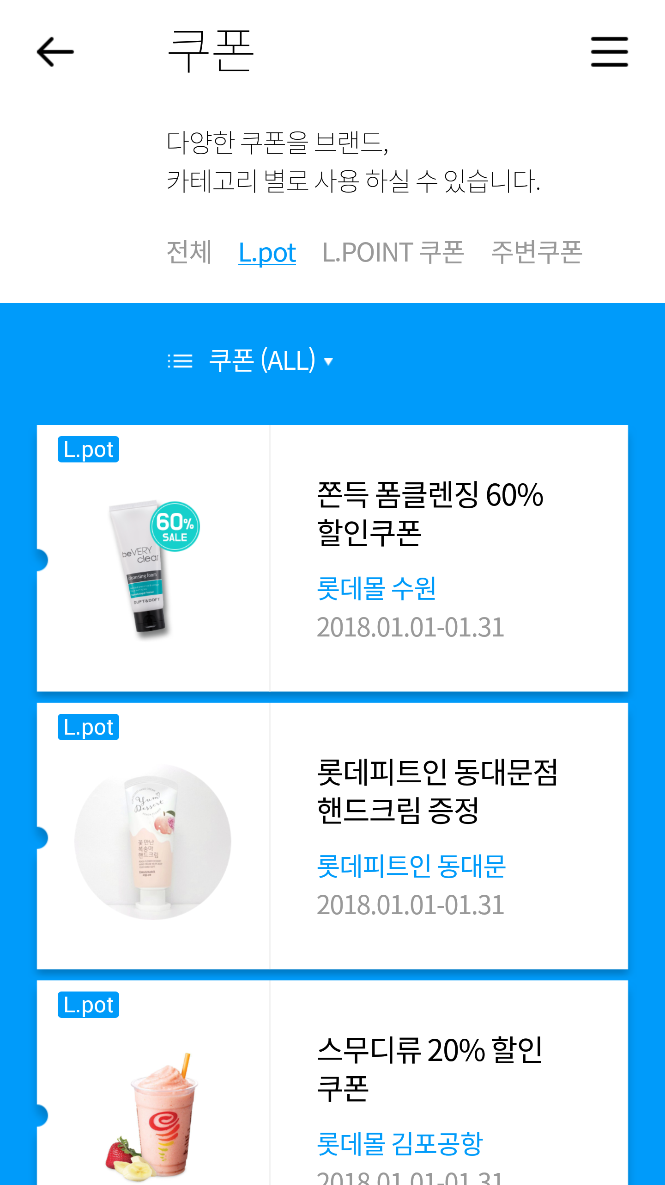
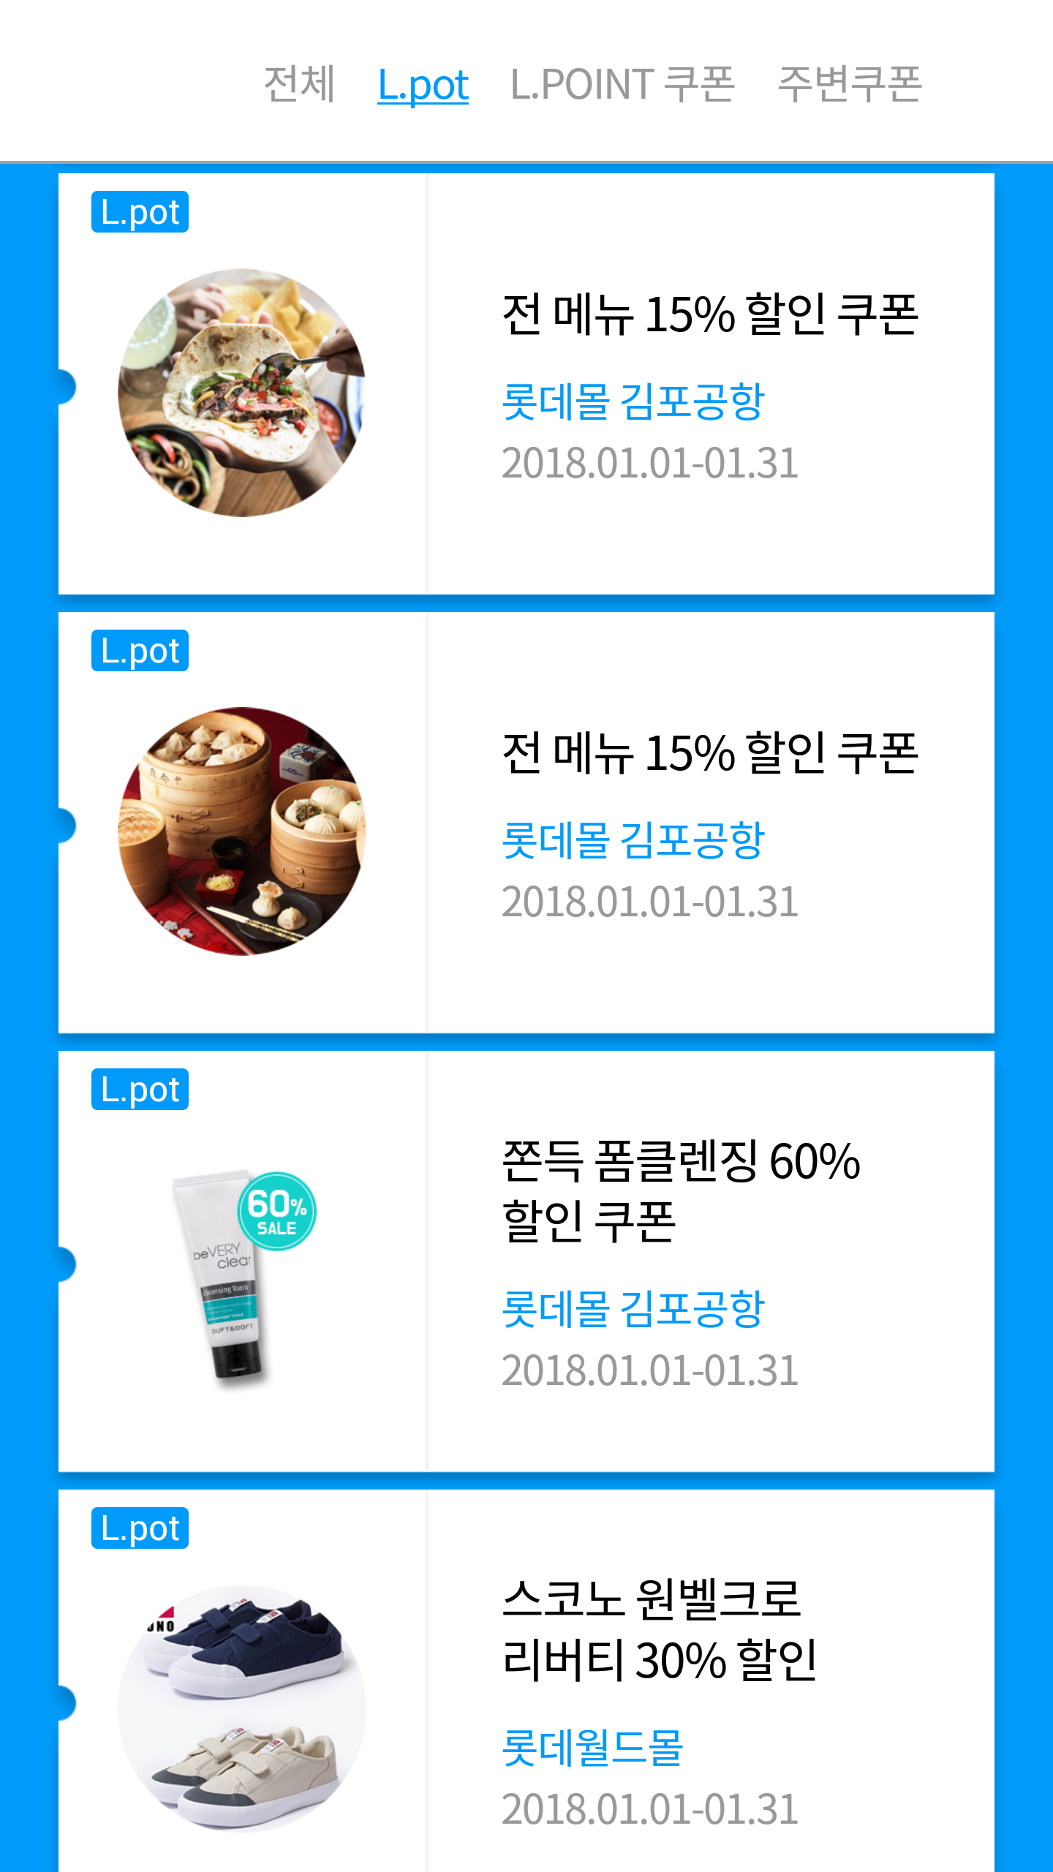
L.POINT 문제인식
① 고객 맞춤형 쿠폰 제시가 아닌 획일화된 쿠폰 제시
고객의 특징(구매빈도, 구매주기, 구매패턴 등)을 고려하여 쿠폰을 진열하지 않는
L.POINT 쿠폰 카테고리 현황
매우 비효율적인 시스템화 되어 있는
L.POINT 쿠폰 카테고리

Slide 5
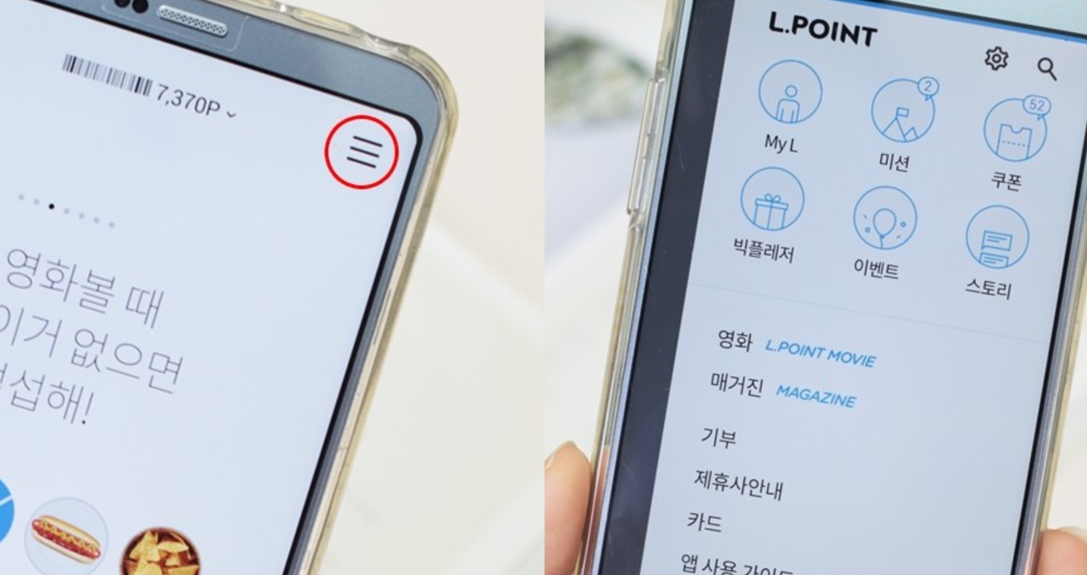
L.POINT 문제인식
② 쿠폰의 목록화 된 제공으로 겪는 사용자들의 불편함
쿠폰이 카테고리 안에 목록으로 제공되어,
고객들이 직접 쿠폰을 번거롭게 찾아야하는
L.POINT 쿠폰 제공 현황
고객들이 매우 불편하게 찾아야하는
L.POINT 쿠폰 제공 시스템

Slide 6
문제해결을 위한 분석과정 도출
L.POINT의 이 현황을 개선하기 위해서 무엇을 분석해야 하는가

Slide 7


문제해결을 위한 분석과정 도출
① 고객 각각의 구매주기 계산
같은 상품이라도 고객마다 구매하는 주기가 다르다
그러므로 각각의 고객마다
‘중복구매상품의 구매주기’를 계산하자

Slide 8
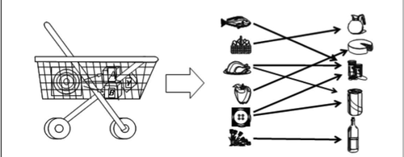
문제해결을 위한 분석과정 도출
② 구매하는 상품별로 연관분석
[ ]
고객들은 마트에서 쇼핑을 할 때 여러 상품을 동시에 담는다
그러므로 상품들을 통째로 묶어 ‘상품끼리 연관분석’을 실시하자

Slide 9

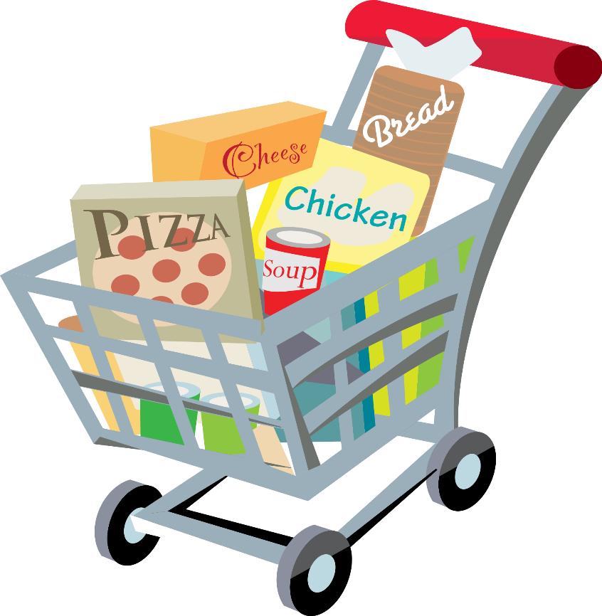
문제해결을 위한 분석과정 도출
② 분석데이터를 대형마트에 한정
[ ]
주기적인 구매 패턴을 보이고, 한번에 다양한 상품을 구매하는
가장 적합한 업종이 ‘대형마트’이기 때문에 대형마트만 분석

Slide 10
R을 이용한 데이터 분석 과정
데이터 분석에서 직접 이용된 R코드

Slide 11
R을 이용한 데이터 분석 과정
① 고객의 상품구매 주기계산 R코드
#대형마트 구매 데이터 불러오기
shop<-read.table("purshopping.txt",header=T,sep=",")
shop<-shop[,c(1,3,4,6,9)]
shop<-subset(shop,BIZ_UNIT=='A02')
head(shop)
summary(shop)
#중복구매 이력이 있는 회원만 골라내어 별도 파일에 저장
shoplist<-shop[,c(1,3)]
head(shoplist)
a<-shop[which(duplicated(shoplist) | duplicated(shoplist, fromLast=T) ),]
dupshop<-a[c(order(a$ID,a$PD_S_C,a$DE_DT)),]
head(dupshop)
rownames(dupshop)<-NULL
write.table(dupshop,'C:/Users/ATIV/Documents/dupshop.txt',sep=",",row.names=FALSE)

Slide 12
R을 이용한 데이터 분석 과정
① 고객의 상품구매 주기계산 R코드
#구매날짜열을 날짜변수로 변환 후 날짜차이값 계산을 위해 df열 추가
dupshop$DE_DT<-strptime(dupshop$DE_DT,"%Y%m%d")
head(dupshop)
df<-rep(0,nrow(dupshop))
dupshop<-cbind(dupshop,df)
#한 사람이 제품 구매 후 동일한 제품을 중복구매하기까지 걸리는 시간 계산하여 df열에 입력
for (i in 2:nrow(dupshop)){
if (dupshop[i,3]==dupshop[i-1,3]){
dupshop[i,'df']<-dupshop[i,4]-dupshop[i-1,4]
}
}
head(dupshop,20)
write.table(dupshop,'C:/Users/ATIV/Documents/dupshop2.txt',sep=",",row.names=FALSE)

Slide 13
R을 이용한 데이터 분석 과정
① 고객의 상품구매 주기계산 R코드
#의미있는 주기만을 보기위해 동일한 제품을 5회 이상 구매한 이력만 골리내고 df=0인 데이터는 제거
library(dplyr)
dupshop<-read.table("dupshop2.txt",header=T,sep=",")
head(dupshop,15)
dupshop.sum<-dupshop %>% group_by(ID,PD_S_C) %>% summarise(sumbuy=sum(BUY_CT))
dupshopa<-merge(dupshop.sum,dupshop,by.x=c('ID','PD_S_C'),by.y=c('ID','PD_S_C'))
dupshopb<-dupshopa[c(order(dupshopa$ID,dupshopa$PD_S_C,dupshopa$DE_DT)),]
dupshopc<-subset(dupshopb,sumbuy>=5)
dupshopd<-subset(dupshopc,df!=0)
#df의 평균과 중앙값 각각 계산
df.mean<-dupshopd %>% group_by(ID,PD_S_C) %>% summarise(df_mean=mean(df))
df.median<-dupshopd %>% group_by(ID,PD_S_C) %>% summarise(df_median=median(df))
head(df.mean,20)
head(df.median,20)

Slide 14
R을 이용한 데이터 분석 과정
① 고객의 상품구매 주기계산 R코드
#중앙값으로 선택 예시
subset(df.mean,ID==14296&PD_S_C==1444)
subset(df.median,ID==14296&PD_S_NM=='떠먹는요구르트')
subset(dupshop,ID==14296&PD_S_C==1444)
#중앙값으로 선택 후 음식물봉투, 재사용봉투, 종량제봉투 제거
df.median<-merge(df.median,dupshop.sum,by.x=c('ID','PD_S_C'),by.y=c('ID','PD_S_C'))
df.median<-subset(df.median,PD_S_C!=678&PD_S_C!=679&PD_S_C!=680)
df.mean<-subset(df.mean,PD_S_C!=678&PD_S_C!=679&PD_S_C!=680)
rownames(df.mean)<-NULL
#쇼핑업종분류 데이터 불러오기
shopclass<-read.csv('shopclass.csv',header=T)
head(shopclass)
shopclass<-subset(shopclass,BIZ_UNIT=='A02')
shopclass<-shopclass[,2:3]

Slide 15
R을 이용한 데이터 분석 과정
① 고객의 상품구매 주기계산 R코드
#가독성을 위해 상품코드를 상품명으로 대체 후 별도 파일로 저장
df.median.mer<-merge(df.median,shopclass,by.x='PD_S_C',by.y='PD_S_C')
df.median.mer<-df.median.mer[order(df.median.mer$ID),]
df.median<-df.median.mer[,c('ID','PD_S_NM','sumbuy','df_median')]
head(df.median,5)
write.table(df.median,'C:/Users/ATIV/Documents/df_median.txt',sep=",",row.names=FALSE)

Slide 16
R을 이용한 데이터 분석 과정
② 상품 연관분석 R코드
#데이터 삽입
b<-read.table('b.txt',sep=',',header=T)
f<-read.csv('f.csv',sep=',',header=T)
#점포코드, 상품소분류코드,소분류명 추출
f_so<-f[c(1,2,3)]
#고객 식별번호, 점포코드, 상품소분류코드, 구매가 발생한 일자 추출
b<-b[,c(1,3,4,6)]
#쇼핑업종상품구매정보에서 대형마트의 정보 추출
b_A02<-subset(b, BIZ_UNIT=='A02')
#쇼핑업종 상품분류정보에서 대형마트의 정보 추출
f_so_A02<-subset(f_so,BIZ_UNIT=='A02')
#대형마트 정보만을 기반으로 쇼핑업종상품구매정보와 쇼핑업종 상품분류정보 합침
mer_A02<-merge(b_A02,f_so_A02,by.x='PD_S_C',by.y='PD_S_C')
#저장
write.csv(mer_A02,'A02.csv'))

Slide 17
R을 이용한 데이터 분석 과정
② 상품 연관분석 R코드
#ID와 날짜별로 정렬
mer_A02_order<-mer_A02[order(mer_A02$ID,mer_A02$DE_DT),]
#ID와 날짜, 상품소분류코드 추출
mer_A02_order<-mer_A02_order[c('ID','DE_DT','PD_S_NM')]
#상품소분류코드 자료형 캐릭터로 바꾸기
mer_A02_order[,3]<-as.character(mer_A02_order[,3])
#첫줄 넣어주기
ss<-mer_A02_order[1,3]
#매트릭스로 바꾸기
ss<-as.matrix(ss)
#행이 몇개인지 파악
nrow(mer_A02_order)

Slide 18
R을 이용한 데이터 분석 과정
② 상품 연관분석 R코드
# ID와 날짜가 같으면 콤마로 한줄로 붙이고, 다르면 다음행으로 붙이는 함수 돌리기
for (i in 1:1727091){
if (mer_A02_order[i,1]==mer_A02_order[i+1,1]&mer_A02_order[i,2]==mer_A02_order[i+1,2]){
ss[nrow(ss),1]<-paste(ss[nrow(ss),1],mer_A02_order[i+1,3],sep=',')}
else {
ss<-rbind(ss,mer_A02_order[i+1,3])
}
}
#변수이름 바꾸기
final<-ss

Slide 19
R을 이용한 데이터 분석 과정
② 상품 연관분석 R코드
#재사용봉투 없애기
final1<-str_replace_all(final,",재사용봉투","")
#재사용 봉투 있는 채로 콤마로 분리
q<-lapply(final,strsplit,split=",")
#재사용 봉투 없는 채로 콤마로 분리
q_1<-lapply(final1,strsplit,split=",")
#list 풀기
q<-lapply(q,unlist)
#list 풀기
q_1<-lapply(q_1,unlist)

Slide 20
R을 이용한 데이터 분석 과정
② 상품 연관분석 R코드
#재사용봉투를 포함한 채로 연관분석
rule<-apriori(q, parameter =list(support=0.003, confidence = 0.2, minlen =2))
#재사용봉투 포함하지 않은 채로 연관분석
rule2<-apriori(q_1, parameter =list(support=0.003, confidence = 0.2, minlen=2))
#연관분석 한 것 보기
inspect(rule)
inspect(rule2)
#연관분석 한 것 데이터프레임으로 변환
rule3<-as.data.frame(inspect(rule2))
rule4<-as.data.frame(inspect(rule))
#연관분석한 것 저장
write.csv(rule3,'rule.csv')
write.csv(rule4,'rule2.csv’)
#연관분석 시각화
plot(rule2, method="graph", control=list(type="items"))

Slide 21
데이터분석 결과를 이용한
시사점 및 서비스 제안
데이터분석 결과는 어떻게 해석하고 어떻게 활용해야 하는가

Slide 22
시사점 및 서비스 제안
① 분석 단계의 특이점1 – 평균주기는 중간값으로 계산
> subset(df.mean,ID==14296&PD_S_C==1444)
ID PD_S_C df_mean
82659 14296 1444 31.625
> subset(df.median,ID==14296&PD_S_NM=='떠먹는요구르트')
ID PD_S_NM sumbuy df_median
86013 14296 떠먹는요구르트 9 19.5
> subset(dupshop,ID==14296&PD_S_C==1444)
ID BIZ_UNIT PD_S_C DE_DT BUY_CT df
1037380 14296 A02 1444 2015-01-12 1 0
1037381 14296 A02 1444 2015-02-17 1 36
1037382 14296 A02 1444 2015-03-12 1 23
1037383 14296 A02 1444 2015-03-27 1 15
1037384 14296 A02 1444 2015-04-07 1 11
1037385 14296 A02 1444 2015-05-01 1 24
1037386 14296 A02 1444 2015-05-17 1 16
1037387 14296 A02 1444 2015-09-09 1 115
1037388 14296 A02 1444 2015-09-22 1 13
떠먹는 요구르트의 경우
대부분 날짜차이가 15-20일 근방
그러나 115일이라는 이상치로 인해
평균값 왜곡
따라서 주기 계산에서 평균이 아닌
이상치에 영향을 받지 않는
중앙값을 선정
[ ]
고객들의 구매주기를 계산할 때 ‘평균 주기’는 ‘중간값’으로 계산

Slide 23
시사점 및 서비스 제안
① 분석 단계의 특이점2 – 연관분석 과정에서 ‘재사용봉투’ 제외
{절임반찬} | => | {재사용봉투}
{찌개두부} | => | {재사용봉투}
{설거지용품} | => | {랩/호일}
{설거지용품} | => | {다이소}
{설거지용품} | => | {재사용봉투}
{칫솔} | => | {다이소}
{칫솔} | => | {재사용봉투}
{비엔나소시지} | => | {일반흰우유}
{비엔나소시지} | => | {봉지라면}
{비엔나소시지} | => | {재사용봉투}
{가정용화장지} | => | {봉지라면}
{겸용두부} | => | {일반흰우유}
[ ]
연관분석을 할 때 ‘재사용봉투’가 다수 나오지만 고객들의 구매패턴 분석에
의미없는 결과값이라고 판단하여 연관분석 과정에서 ‘재사용봉투’ 제외

Slide 24
시사점 및 서비스 제안
① 분석 단계의 특이점3 – 주기계산 과정에서 5회 미만 중복구매 이력 제외
5회 이상
[ ]
5회 미만 구매한 이력을 주기적인 구매 패턴으로 보기 힘들다고 판단하여
5회 이상 중복구매 데이터만 사용

Slide 25
시사점 및 서비스 제안
① 분석 단계의 특이점4 – 연관분석 과정에서 신뢰도와 지지도
신뢰도
20%
지지도
0.3%
물품A를 구매한 사람 중에서 물품B도 함께 구매한 비율이 최소한 20% 이상이어야 연관성이 있다고 생각
전체 거래 중 물품A와 물품B를 함께 구매한 비율이 최소한 0.3% 이상
이어야 연관성이 있다고 생각

Slide 26
시사점 및 서비스 제안
② 분석결과를 바탕으로 한 시사점 – 상품 연관분석
{구이진미} | => | {훈제}
{훈제} | => | {구이진미}
{스틱과자} | => | {일반스낵}
{쌀스낵} | => | {일반스낵}
{일반시리얼} | => | {일반흰우유}
{여성화장품} | => | {일반화장품}
{3분요리류} | => | {봉지라면}
{수입면류} | => | {소스}
{일반물티슈} | => | {다이소}
{PB바나나} | => | {일반흰우유}
[ ]
상품 연관분석 결과 다양하고 활용할 수 있는 결과 상당수 도출

Slide 27
시사점 및 서비스 제안
② 분석결과를 바탕으로 한 시사점 – 상품 연관분석
{샌드} | => | {일반스낵}
{샌드} | => | {봉지라면}
{크래커} | => | {일반스낵}
{크래커} | => | {봉지라면}
{당근} | => | {양파}
{차별화계란} | => | {일반흰우유}
{차별화계란} | => | {봉지라면}
{랩/호일} | => | {다이소}
{컵라면} | => | {일반스낵}
{컵라면} | => | {봉지라면}
{소스} | => | {봉지라면}
[ ]
상품 연관분석 결과 다양하고 활용할 수 있는 결과 상당수 도출

Slide 28
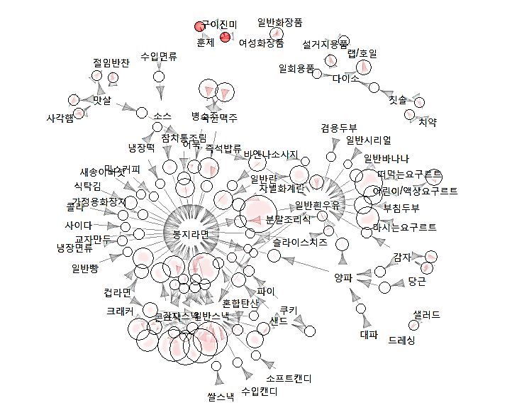
시사점 및 서비스 제안
② 분석결과를 바탕으로 한 시사점 – 상품 연관분석 시각화
연관분석 시각화
상품 연관분석 결과
많은 상품들이 서로서로
연관 되어 있음을 확인

Slide 29


시사점 및 서비스 제안
③ L.point 서비스제안1 – 구매주기마다 할인쿠폰 제공
한 고객당 동일한 상품을 다섯번이상 사면
구매주기마다 할인쿠폰 제공
*새롭게 구매시 정보 업데이트

Slide 30
시사점 및 서비스 제안
③ L.point 서비스제안1 – 구매주기마다 할인쿠폰 제공
구매주기 : 한 고객이 동일한 하나의 상품을 중복 구매한 경우
다음 구매까지 걸리는 평균적인 기간

Slide 31
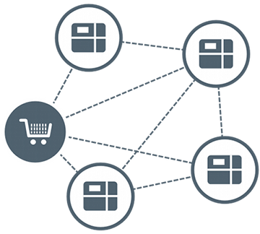

시사점 및 서비스 제안
③ L.point 서비스제안1 – 쿠폰제공 시 다른 상품도 같이 쿠폰 제공
[ ]
고객들이 동시에 많이 구매한 상품의 쿠폰을 보내줄 시
상품을 같이 구매할 확률 상승

Slide 32
시사점 및 서비스 제안
③ L.point 서비스제안1 – 쿠폰제공 시 다른 상품도 같이 쿠폰 제공
연관분석 결과를 기반으로 나온 연관된 상품은 고객들이 동시에 구매할 확률이 높으므로
연관이 되어있는 상품도 같이 쿠폰 제공

Slide 33
시사점 및 서비스 제안
③ L.point 서비스제안2 – 총 구매수량에 따라 할인율을 다르게 적용
<예시>
10번 이상 중복구매 – 5%
20번 이상 중복구매 – 7%
30번 이상 중복구매 – 10%
.
.
.
[ ]
고객들이 반복주문 할 수록
다시 구매할 수 있는 요인이 커지도록 쿠폰 할인율 적용

Slide 34
시사점 및 서비스 제안
③ L.point 서비스제안3 – 주기적인 PUSH 알람 서비스
<PUSH 알람 예시1>
‘ㅇㅇ님, ㅁ상품을 구매할 때가 되지 않으셨나요?
이번주 내에 구매하시면 5% 할인!
<PUSH 알람 예시2>
ㅇㅇ님, 현재까지 ㅁ상품 8번 구매하셨어요
2번만 더 구매하시면 5% 할인!
[ ]
고객들이 주기적으로 구매하는 상품들을 상기시키고
쿠폰으로 유인할 수 있도록 PUSH알람 실행

Slide 35
시사점 및 서비스 제안
③ L.point 서비스제안3 – 구매자가 오랜 주기동안 미구매시 쿠폰 지급
<PUSH알람 예시>
‘ㅇㅇ님, ㅁ 상품을 구매하신지 오래되시지 않으셨나요?
이번주 내에 구매하시면 5% 할인!
[ ]
각각의 고객의 구매주기가 3배 이상 지날 시 쿠폰을 지급 하면
오랜기간 구매하지 않은 상품으로 고객 유인 가능

Slide 36
THANK YOU FOR YOUR ATTENTION

